Slide 1
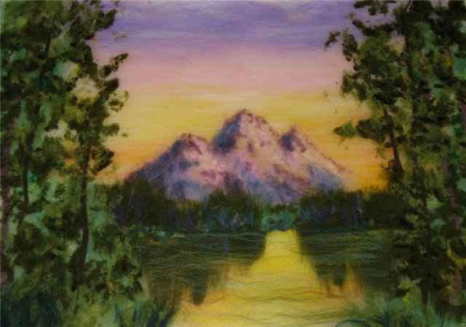
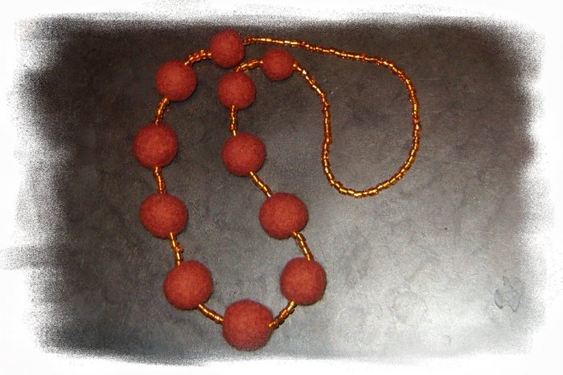
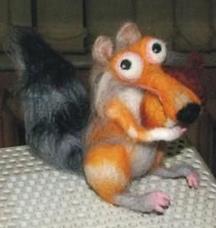
Сувениры из шерсти
Сухое и мокрое валяние

Slide 2
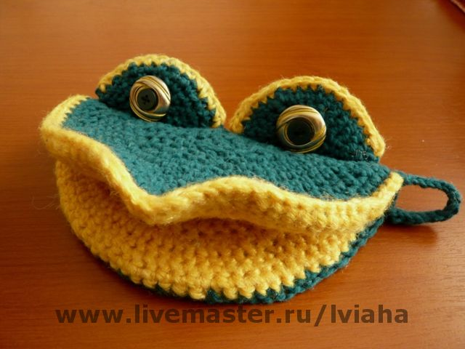
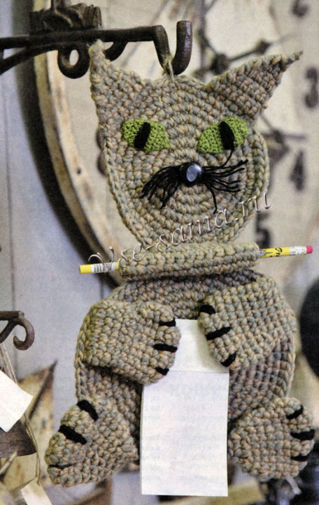
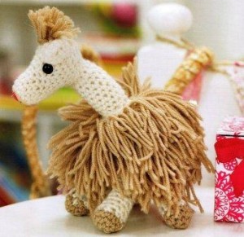

Slide 4
Интернет ресурсы
http://www.magazindom.ru/images/peru/wool/wool4.jpg
http://royalfabrics.ru/blog/wp-content/uploads/2011/11/викунья1.jpg
http://turism.bzi.ro/public/upload/photos/25/131Lame.jpg
http://world-of-animals.ru/wp-content/uploads/2012/04/ovibos1.jpg
http://age-of-mammals.ucoz.ru/_si/2/s35031073.jpg
http://crochet-story.ru/wp-content/uploads/2012/02/Qiviut.jpg
http://upload.wikimedia.org/wikipedia/commons/thumb/8/8e/Alpaca_fleece.JPG/500px-Alpaca_fleece.JPG http://zoocompas.ru/files/topics/70223371_AngoraGoatMohair.jpg
http://upload.wikimedia.org/wikipedia/commons/9/9a/Alpackaull.jpg
http://ianimal.ru/wp-content/uploads/2011/08/Vicugna-pacos-1-540x620.jpg
http://fly-fishing.com.ua/shop/image/cache/data/materials/dabbing/fine-angora-goat-sybai/421012-280x280.jpg
http://zoocompas.ru/files/topics/70223371_AngoraGoatMohair.jpg
http://vse-sama.ru/images/stories/vyazan_spic/Kot-derjatel-dlya-zapisok-ris.jpg

Slide 5
http://nadin.org.ua/pic/text/chesky.jpg
http://funkyimg.com/u2/557/621/ANGORA_RABBIT_11fe.jpg
http://funkyimg.com/u2/645/572/angorarabbit08.jpg
http://svadba.sumy.info/uploads/posts/2009-11/alpakabrush_fern400.jpg
http://kupioptom.com.ua/_bd/0/44075555.jpg
http://www.2-999-999.ru/files/file/item/1FA8DC13C65A4B1F8D67A35A9E0.jpg
http://img1.liveinternet.ru/images/attach/c/3/75/25/75025155_alpaka300x291.jpg
http://www.asia.ru/images/target/img/product/11/78/27/11782715.jpg
http://vkashemire.ru/images/stories/pics/CashmereGoatcopy.jpg
http://www.germanangora.net/booties3.jpg
http://raz-petelka.ru/uploads/posts/2012-05/1336734994_19611_231.jpg
http://ifotki.info/8/74f942d0011f32565bb6bfd62642de6fb28c7285947539.jpg.html
http://raz-petelka.ru/uploads/posts/2012-05/1336734992_125.jpg

